Slide 1
KHỞI ĐỘNG
Xem video và đoán nội dung bài học hôm nay?

Slide 2
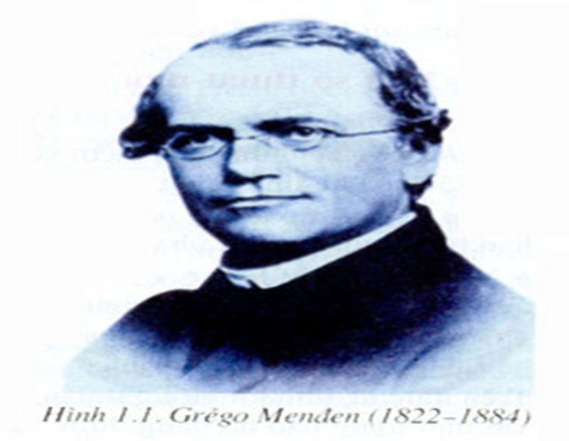
BÀI 36. CÁC QUY LUẬT DI TRUYỀN CỦA MENDEL
Gregor Johann Mendel

Slide 3
Một cặp vợ chồng tóc xoăn sinh được hai người con, người con thứ nhất có kiểu tóc xoăn giống bố mẹ, người con thứ hai có kiểu tóc thẳng. Vậy đặc điểm về kiểu tóc của bố mẹ được truyền cho con cái như thế nào?

Slide 4
BÀI 36. CÁC QUY LUẬT DI TRUYỀN CỦA MENDEL
HÌNH THÀNH KIẾN THỨC
NỘI DUNG
I - MENDEL VÀ THÍ NGHIỆM LAI MỘT CẶP TÍNH TRẠNG
Tìm hiểu phương pháp nghiên cứu của Mendel
Thí nghiệm lai một cặp tính trạng của Mendel
Phân biệt một số thuật ngữ và giải thích một số kí hiệu thường dung trong di truyền học
Tìm hiểu về phép lai phân tích
II – THÍ NGHIỆM LAI HAI CẶP TÍNH TRẠNG

Slide 5
MỤC TIÊU
Nêu được ý tưởng của Mendel là cơ sở cho những nghiên cứu về di truyền (gene).
Dựa vào thí nghiệm lai một cặp tính trạng, nêu được các thuật ngữ trong nghiên cứu các quy luật di truyền.
Phân biệt, sử dụng được một số kí hiệu trong nghiên cứu di truyền học (P, F…..)
Dựa vào công thức lai một cặp tính trạng và kết quả lai trong thí nghiệm của Mendel, phát biểu được quy luật phân li; giải thích được kết quả thí nghiệm theo Mendel.
Trình bày được thí nghiệm lai phân tích. Nêu được vai trò của phép lai phân tích.
- Dựa vào công thức lai hai cặp tính trạng và kết quả lai trong thí nghiệm của Mendel, phát biểu được quy luật phân li độc lập và tổ hợp tự do. Giải thích được kết quả thí nghiệm theo Mendel.

Slide 6
BÀI 36. CÁC QUY LUẬT DI TRUYỀN CỦA MENDEL
I - MENĐEL VÀ THÍ NGHIỆM LAI MỘT CẶP TÍNH TRẠNG
1. Tìm hiểu phương pháp nghiên cứu của Mendel
TRÒ CHƠI HỘP QUÀ BÍ MẬT

Slide 7
Câu 1. Ai là người đặt nền móng cho di truyền học hiện đại?
Một cây bút
Gregor Johann Mendel

Slide 8
Câu 2. Mendel sinh năm nào và mất năm nào? Quê hương của ông ở đâu?
Một chiếc kẹo
1822-1884
Ông sinh ra tại Vương quốc Áo, nay thuộc cộng hòa Séc

Slide 9
Câu 3. Đối tượng nghiên cứu trong các thí nghiệm của Mendel là gì?
Một tràng pháo tay
Cây đậu hà lan

Slide 10
Câu 4. Đậu Hà Lan có đặc điểm gì đặc biệt để được chọn làm đối tượng nghiên cứu trong thí nghiệm của Mendel?
Một cây bút
Có nhiều biến dị, tự thụ phấn nghiêm ngặt, hoa lưỡng tính, thời gian sinh trưởng ngắn, số lượng cá thể đời con lớn, có nhiều tính trạng tương phản.

Slide 11
Câu 5. Mendel đã sử dụng phương pháp nghiên cứu nào?
Một quả táo
Lựa chọn đối tượng, tiếp cận thực nghiệm và định lượng, phương pháp lai và phân tích con lai, vận dụng toán xác xuất.

Slide 12
Câu 6. Mendel sử dụng phương pháp nghiên cứu trên để giải thích điều gì?
Một chiếc kẹo
Giải thích sự phân li kiểu hình ở đời con

Slide 13
Câu 7. Mendel đã giải thích sự phân li ở đời con như thế nào?
You are given 4 candies
Bố mẹ truyền cho con những nhân tố riêng biệt gọi là nhân tố di truyền, các nhân tố này không bị mất đi mà giữ nguyên ở thế hệ sau.

Slide 14
Câu 8. Mendel đã đóng góp gì cho di truyền học hiện đại?
Một chiếc kẹo
Ông đã đưa ra ý tưởng về gene cho nghiên cứu di truyền học hiện đại.

Slide 15
BÀI 36. CÁC QUY LUẬT DI TRUYỀN CỦA MENDEL
I-MENĐEL VÀ THÍ NGHIỆM LAI MỘT CẶP TÍNH TRẠNG
1. Tìm hiểu phương pháp nghiên cứu của Mendel
Gregor Johann Mendel (1822 – 1884)

Slide 16
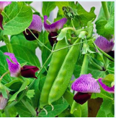
BÀI 36. CÁC QUY LUẬT DI TRUYỀN CỦA MENDEL
I - MENĐEL VÀ THÍ NGHIỆM LAI MỘT CẶP TÍNH TRẠNG
1. Tìm hiểu phương pháp nghiên cứu của Mendel
- Đối tượng nghiên cứu: Đậu Hà Lan

Slide 17
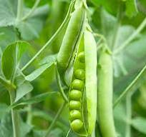
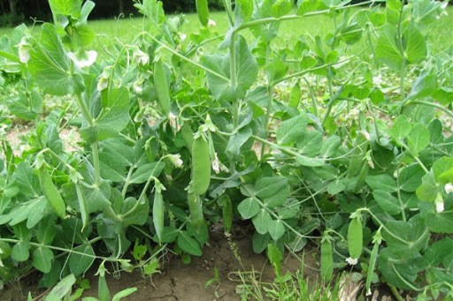
Tại sao Mendel chọn đậu Hà Lan làm đối tượng thí nghiệm?
Vì:
- Hoa lưỡng tính, tự thụ phấn nghiêm ngặt;
Thời gian sinh trưởng, phát triển ngắn; dễ trồng, dễ theo dõi;
- Có nhiều biến dị, số lượng cá thể đời con lớn;
- Có nhiều cặp tính trạng tương phản

Slide 18
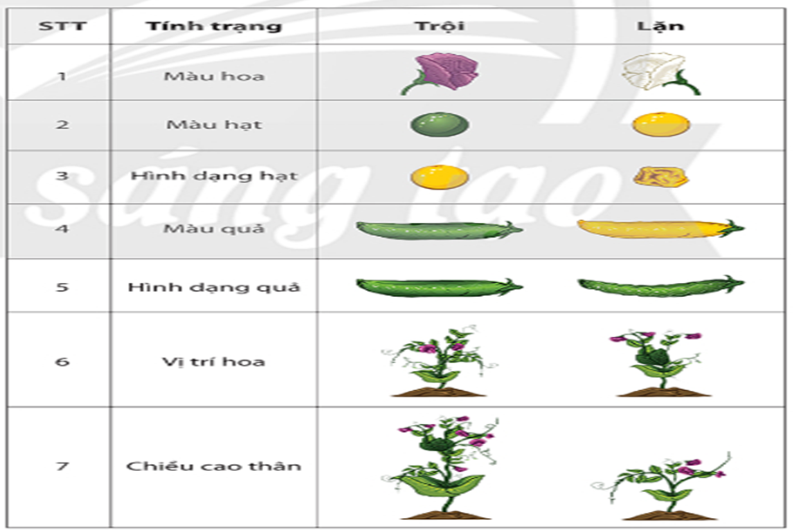
PHIẾU HỌC TẬP SỐ 1
Nhóm…………………..
HOẠT ĐỘNG NHÓM
Bảng 36.1. Bảy cặp tính trạng khác nhau ở cây đậu hà lan
Quan sát Bảng 36.1, hãy gọi tên các cặp tính trạng khác nhau mà Mendel thực hiện thí nghiệm lai trên cây đậu Hà Lan

Slide 19
Hoàn thành bằng cách dán các từ cho sẵn vào ô tương ứng
Bảng 36.1. Bảy cặp tính trạng khác nhau ở cây đậu hà lan
Tím
Trắng
Xanh
Vàng
Tròn
Méo
Xanh
Vàng
To
Bé
Trên thân cành
Trên ngọn cành
Cao
Thấp

Slide 20
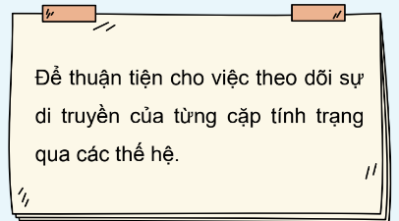

Slide 21
BÀI 36. CÁC QUY LUẬT DI TRUYỀN CỦA MENDEL
I - MENĐEL VÀ THÍ NGHIỆM LAI MỘT CẶP TÍNH TRẠNG
1. Tìm hiểu phương pháp nghiên cứu của Mendel
Phương pháp nghiên cứu:
- Bằng cách lựa chọn đối tượng, tiếp cận thực nghiệm và định lượng trong nghiên cứu, Mendel đã tiến hành hàng nghìn phép lai khác nhau và phân tích con lai
- Vận dụng toán xác xuất để giải thích cho sự xuất hiện tỉ lệ phân li kiểu hình ở đời con

Slide 22
Em hãy nêu kết luận (nhận định) của Mendel sau khi tiến hành hàng nghìn các phép lai khác nhau?
Mendel đã đưa ra nhận định: bố mẹ truyền cho con những nhân tố riêng biệt được gọi là nhân tố di truyền , các nhân tố này không bị mất đi mà giữ nguyên ở thế hệ sau.
Kết quả thí nghiệm giúp ông đưa ra học thuyết di truyền hạt với 2 quy luật di truyền cơ bản ( quy luật phân li và quy luật phân li độc lập)

Slide 23
BÀI 36. CÁC QUY LUẬT DI TRUYỀN CỦA MENĐEL
I - MENĐEL VÀ THÍ NGHIỆM LAI MỘT CẶP TÍNH TRẠNG
1. Tìm hiểu phương pháp nghiên cứu của Menđel
Ý tưởng của Menđel đã cống hiến gì cho di truyền học?
- Bằng cách lựa chọn đối tượng, tiếp cận thực nghiệm và định lượng trong phương pháp lai và phân tích con lai, ý tưởng của Mendel là cơ sở cho những nghiên cứu về nhân tố di truyền (gene).

Slide 24
BÀI 36. CÁC QUY LUẬT DI TRUYỀN CỦA MENDEL
I - MENĐEL VÀ THÍ NGHIỆM LAI MỘT CẶP TÍNH TRẠNG
1. Tìm hiểu phương pháp nghiên cứu của Mendel
2. Thí nghiệm lai một cặp tính trạng của Mendel

Slide 25
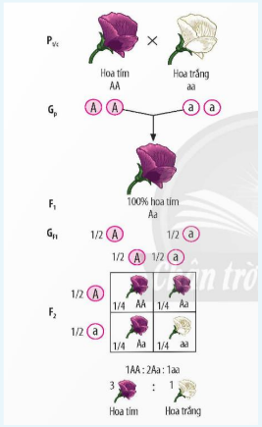
2. Thí nghiệm lai một cặp tính trạng của Mendel
- Từ thông tin Hình 36.1, thực hiện các yêu cầu sau
a) Trình bày thí nghiệm lai một cặp tính trạng của Mendel.
b) Gọi tên kí hiệu P, F₁, F₂, G_{P}, G_{F1}.
Hình 36.1. Thí nghiệm lai một cặp tính trạng màu sắc hoa ở đậu hà lan của Mendel

Slide 26
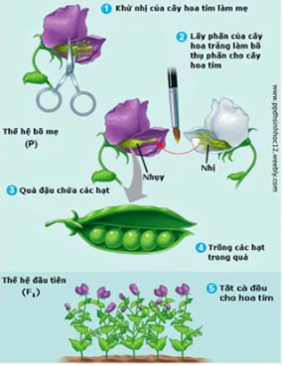
Thí nghiệm
Mendel đã tiến hành:
Tạo giống đậu hà lan thuần chủng.
Giao phấn giữa các giống đậu hà lan thuần chủng khác nhau về cặp tính trạng tương phản.
Cho cây ở F₁ tự thụ phấn thu được kết quả F₂.
Thống kê phân tích số liệu thu được ở F₂.

Slide 27
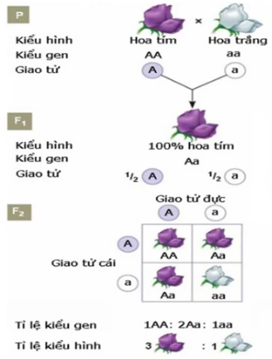
2. Thí nghiệm lai một cặp tính trạng của Mendel

Slide 28
2. Thí nghiệm lai một cặp tính trạng của Mendel:
Giải thích kết quả thí nghiệm:
Ông cho rằng, mỗi tính trạng trên cơ thể do một cặp nhân tố di truyền (gene) qui định.
Trong tế bào sinh dưỡng, các cặp nhân tố di truyền tồn tại thành từng cặp.
Ông giải thích rằng các nhân tố di truyền phân li trong quá trình phát sinh giao tử và tổ hợp lại trong thụ tinh. Đó là cơ chế di truyền các tính trạng.
Ông dùng chữ cái .....

Slide 29
A: Hoa tím; a: Hoa trắng
P_{T/C}: Hoa tím x Hoa trắng
AA aa
Gp: A a
F₁ : Aa (100% hoa tím)
F₁ x F₁ : Hoa tím x Hoa tím
Aa Aa
G_{F1}: ½ A : ½ a ½ A : ½ a
F₂: ¼ AA : 2/4 Aa : ½ aa (1AA : 2Aa : 1aa)
TLKH: 3 hoa tím : 1 hoa trắng

Slide 30
2. Thí nghiệm lai một cặp tính trạng của Mendel:
Thí nghiệm lai tính trạng chiều cao thân:
A: Thân cao ; a: Thân thấp
P_{T/C}: Thân cao x Thân thấp
AA aa
Gp: A a
F₁ : Aa (100% Thân cao)
F₁ x F₁ : Thân cao x Thân cao
Aa Aa
G_{F1}: ½ A : ½ a ½ A : ½ a
F₂: ¼ AA : 2/4 Aa : ½ aa (1AA : 2Aa : 1aa)
TLKH: 3 Thân cao : 1 Thân thấp

Slide 31
2. Thí nghiệm lai một cặp tính trạng của Mendel:
Thí nghiệm lai màu sắc hạt:
B: Hạt vàng ; b: Hạt xanh
P_{T/C}: Hạt vàng x Hạt xanh
BB bb
Gp: B b
F₁: Bb (100% Hạt vàng)
F₁ x F₁: Hạt vàng x Hạt vàng
Bb Bb
G_{F1}: ½ B : ½ b ½ B : ½ b
F₂: ¼ BB : 2/4 Bb : ½ bb (1BB : 2Bb : 1bb)
TLKH: 3 Hạt vàng : 1 Hạt xanh

Slide 32
Mỗi tính trạng do một cặp nhân tố di truyền quy định.
Trong quá trình phát sinh giao tử, mỗi nhân tố di truyền trong cặp nhân tố di truyền phân li về một giao tử. Mỗi giao tử chỉ chứa một trong hai nhân tố di truyền của cặp nhân tố di truyền.

Slide 33
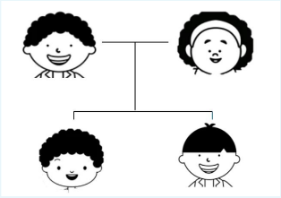
Một cặp vợ chồng tóc xoăn sinh được hai người con, người con thứ nhất có kiểu tóc xoăn giống bố mẹ, người con thứ hai có kiểu tóc thẳng. Vì sao?
Một cặp vợ chồng tóc xoăn sinh được hai người con, người con thứ nhất có kiểu tóc xoăn giống bố mẹ, người con thứ hai có kiểu tóc thẳng là do: Ở người, gene quy định tóc xoăn là trội so với tóc thẳng.
- Người con tóc xoăn được bố mẹ truyền cho allele trội quy định tóc xoăn.
- Người con tóc thẳng nhận từ bố mẹ allele lặn quy định tóc thẳng.
Sự di truyền này tuân theo Quy luật phân li của Mendel.

Slide 34
BÀI 36. CÁC QUY LUẬT DI TRUYỀN CỦA MENDEL
I - MENĐEL VÀ THÍ NGHIỆM LAI MỘT CẶP TÍNH TRẠNG
1. Tìm hiểu phương pháp nghiên cứu của Mendel
2. Thí nghiệm lai một cặp tính trạng của Mendel
3. Phân biệt một số thuật ngữ và giải thích một số kí hiệu thường dùng trong di truyền học

Slide 35
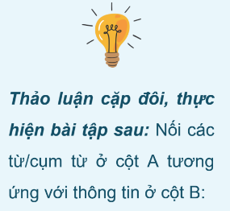
CỘT A
CỘT B
1.Tính trạng
a. Hai trạng thái biểu hiện khác nhau của cùng một tính trạng
b. Tổ hợp các gene quy định kiểu hình của cơ thể
2. Nhân tố di truyền
c. Nhân tố qui định tính trạng của sinh vật
3. Cơ thể thuần chủng
d. Đặc điểm hình thái, cấu tạo, sinh lí của cơ thể
e. Là tổ hợp các tính trạng của cơ thể được biểu hiện ra bên ngoài
4. Cặp tính trạng tương phản
f. Dòng có các thế hệ sau đồng nhất với nhau và với bố mẹ về một vài tính trạng nào đó
5. Tính trạng trội
g. Cơ thể có đặc tính di truyền đồng nhất và ổn định về một tính trạng nào đó, các thế hệ con cái sinh ra giống nhau và giống với thế hệ trước ( không phân li kiểu hình, kiểu gene)
6. Tính trạng lặn
7. Kiểu hình
h. Tính trạng biểu hiện ở F₁
8. Kiểu gene
i. Các trạng thái khác nhau của cùng một gene
9. Allele
k. Tính trạng không được biểu hiện ở F1 mà chỉ được biểu hiện ở F2 trong thí nghiệm lai một cặp tính trạng của Mendel
10. Dòng thuần

Slide 36
3. Phân biệt một số thuật ngữ và giải thích một số kí hiệu thường dùng trong di truyền học
d. Đặc điểm hình thái, cấu tạo, sinh lí của cơ thể
1.Tính trạng
Ví dụ:
+ Đậu Hà lan: hoa tím, quả lục, thân cao, …
+ Ở người: mắt nâu, da trắng, mắt hai mí, …
2. Nhân tố di truyền
c. Nhân tố qui định tính trạng của sinh vật
P: Hoa tím x Hoa tím
AA AA
F1: AA (100% hoa tím)

Slide 37
3. Phân biệt một số thuật ngữ và giải thích một số kí hiệu thường dùng trong di truyền học
g. Cơ thể có đặc tính di truyền đồng nhất và ổn định về một tính trạng nào đó, các thế hệ con cái sinh ra giống nhau và giống với thế hệ trước ( không phân li kiểu hình, kiểu gene)
3. Cơ thể thuần chủng
P: Hoa tím x Hoa tím
AA AA
F1: AA (100% hoa tím)

Slide 38
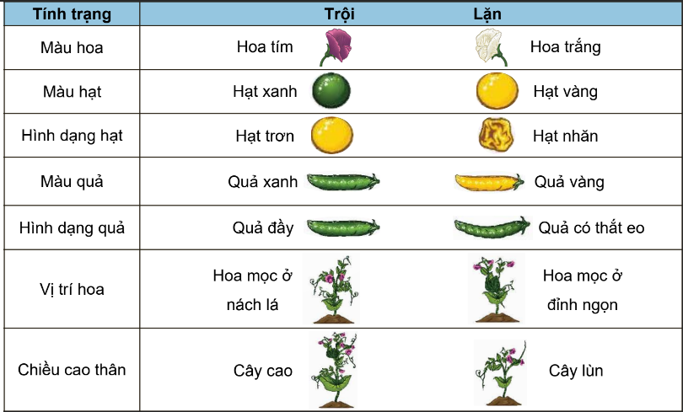
3. Phân biệt một số thuật ngữ và giải thích một số kí hiệu thường dùng trong di truyền học
4. Cặp tính trạng tương phản
a. Hai trạng thái biểu hiện khác nhau của cùng một tính trạng

Slide 39
3. Phân biệt một số thuật ngữ và giải thích một số kí hiệu thường dùng trong di truyền học
h. Tính trạng biểu hiện ở F₁
5. Tính trạng trội
A: Hoa tím; a: Hoa trắng
P_{TC}: Hoa tím x Hoa trắng
AA aa
Gp: A a
F₁ : Aa (100% hoa tím)
F₁ x F₁ : Hoa tím x Hoa tím
Aa Aa
G_{F1}: ½ A : ½ a ½ A : ½ a
F₂: ¼ AA : 2/4 Aa : ½ aa (1AA : 2Aa :1aa)
TLKH: 3 hoa tím :1 hoa trắng
k. Tính trạng không được biểu hiện ở F1 mà chỉ được biểu hiện ở F2 trong thí nghiệm lai một cặp tính trạng của Mendel
6.Tính trạng lặn

Slide 40
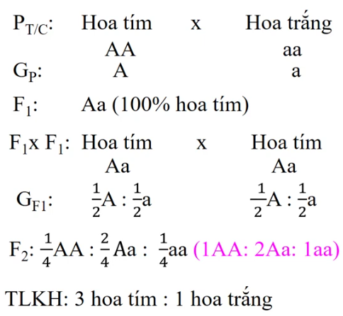
3. Phân biệt một số thuật ngữ và giải thích một số kí hiệu thường dùng trong di truyền học
e. Là tổ hợp các tính trạng của cơ thể được biểu hiện ra bên ngoài
7. Kiểu hình
b. Tổ hợp các gene quy định kiểu hình của cơ thể
8. Kiểu gene

Slide 41
3. Phân biệt một số thuật ngữ và giải thích một số kí hiệu thường dùng trong di truyền học
i. Các trạng thái khác nhau của cùng một gene
9. Allele
P: Hoa tím x Hoa tím
AA AA
f. Dòng có các thế hệ sau đồng nhất với nhau và với bố mẹ về một vài tính trạng nào đó
10. Dòng thuần

Slide 42
P_{T/C}: bố mẹ thuần chủng
x: Phép lai
G_{P}: Giao tử của bố mẹ
F₁: Thế hệ thứ nhất được sinh ra từ P
F₂: Thế hệ con được sinh ra từ F₁
G_{F1}: Giao tử của F₁

Slide 43
* Một số kí hiệu thường dùng trong di truyền học:
P_{T/C} | Bố mẹ thuần chủng
P | Bố mẹ
x | Phép lai
G | Giao tử, trong đó ♂ là giao tử đực (hoặc cơ thể đực); ♀ là giao tử cái (hoặc cơ thể cái)
F | Thế hệ con; F₁ là thế hệ thứ nhất được sinh ra từ P; F₂ là thế hệ con được sinh ra từ F₁
Chữ cái in hoa (A, B, C, D, E, G, …) | Kí hiệu gene trội
Chữ cái in thường (a, b, c, d, e, g, … | Kí hiệu gene lặn

Slide 44
BÀI 36. CÁC QUY LUẬT DI TRUYỀN CỦA MENDEL
I - MENĐEL VÀ THÍ NGHIỆM LAI MỘT CẶP TÍNH TRẠNG
1. Tìm hiểu phương pháp nghiên cứu của Mendel
2. Thí nghiệm lai một cặp tính trạng của Mendel
3. Phân biệt một số thuật ngữ và giải thích một số kí hiệu thường dùng trong di truyền học
4. Tìm hiểu về phép lai phân tích

Slide 45
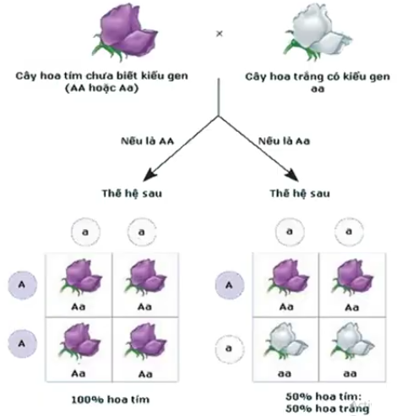
4. Tìm hiểu về phép lai phân tích
Quan sát hình 36.2 hãy:
- Trình bày phép lai phân tích của mendel
- Từ đó, nêu khái niệm và vai trò của phép lai phân tích

Slide 46
4. Tìm hiểu về phép lai phân tích
Trường hợp 1:
Nếu kết quả Fa đồng tính (100% hoa tím) thì cây hoa tím có kiểu gene AA (đồng hợp tử trội)
P_{T/C}: Hoa tím x Hoa trắng
AA aa
Gp: A a
F_{a} : Aa (100% hoa tím)

Slide 47
4. Tìm hiểu về phép lai phân tích
Trường hợp 2:
Nếu kết quả Fa phân tính theo tỉ lệ 1 : 1 (50% hoa tím : 50% hoa trắng) thì cây hoa tím có kiểu gene Aa (dị hợp tử)
P: Hoa tím x Hoa trắng
Aa aa
G_{P}: A : a a
F₁: 1Aa : 1aa
(1 hoa tím : 1 hoa trắng)

Slide 48
4. Tìm hiểu về phép lai phân tích
- Lai phân tích là phép lai giữa cơ thể mang tính trạng trội chưa biết kiểu gene với cơ thể mang tính trạng lặn:
+ Nếu kết quả phép lai là đồng tính thì cá thể mang tính trạng trội có kiểu gen đồng hợp.
+ Nếu kết quả phép lai là phân tính thì cá thể mang tính trạng trội có kiểu gen dị hợp.
- Vai trò phép lai phân tích: giúp xác định cá thể đem lai có thuần chủng hay không

Slide 49
BÀI 36. CÁC QUY LUẬT DI TRUYỀN CỦA MENDEL
I - MENĐEL VÀ THÍ NGHIỆM LAI MỘT CẶP TÍNH TRẠNG
1. Tìm hiểu phương pháp nghiên cứu của Mendel
2. Thí nghiệm lai một cặp tính trạng của Mendel
3. Phân biệt một số thuật ngữ và giải thích một số kí hiệu thường dùng trong di truyền học
4. Tìm hiểu về phép lai phân tích
II - THÍ NGHIỆM LAI HAI CẶP TÍNH TRẠNG

Slide 50
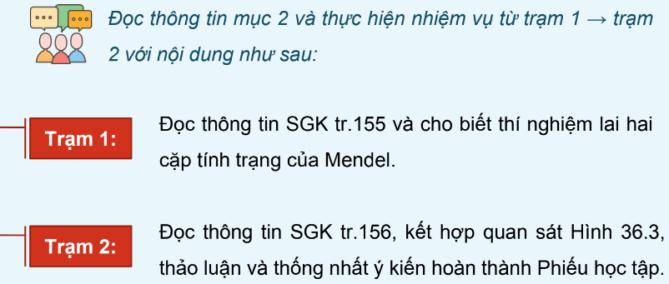
BÀI 36. CÁC QUY LUẬT DI TRUYỀN CỦA MENĐEL
II – THÍ NGHIỆM LAI HAI CẶP TÍNH TRẠNG
Tìm hiểu thí nghiệm lai hai cặp tính trạng của Menđel

Slide 51
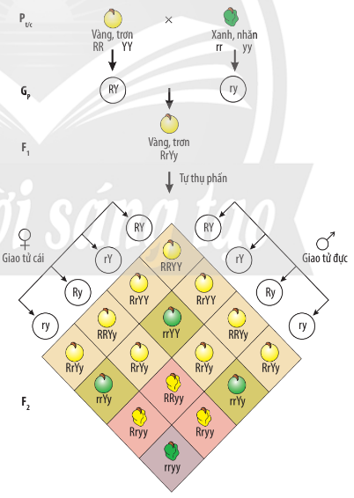
Hình 36.3. Sơ đồ giải thích kết quả thí nghiệm lai hai cặp tính trạng của Mendel.

Slide 52
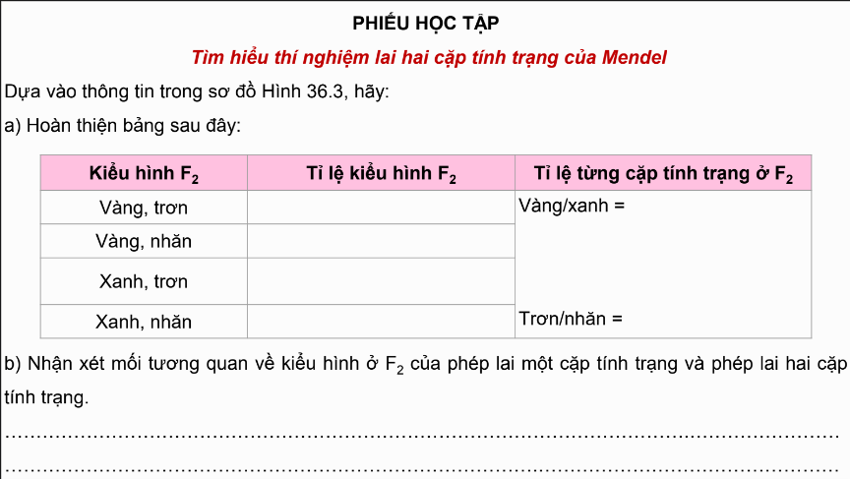

Slide 53
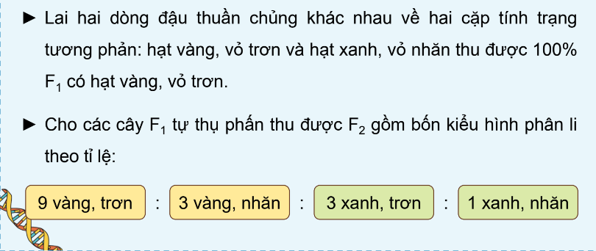
a. Thí nghiệm lai hai cặp tính trạng của Mendel
P_{T/C}: Hạt vàng, vỏ trơn x Hạt xanh, vỏ nhăn
F₁: 100% Hạt vàng, vỏ trơn
F₁ x F₁: hạt vàng, vỏ trơn x hạt vàng, vỏ trơn
F2: 9 vàng, trơn : 3 vàng, nhăn : 3 xanh, trơn : 1 xanh, nhăn

Slide 54
PHIẾU HỌC TẬP
Phân tích kết quả thí nghiệm của Mendel. Dựa vào thông tin bảng Pennet:
Kiểu hình F2 | Tỉ lệ kiểu hình F2 | Tỉ lệ từng cặp tính trạng ở F2
Vàng-trơn | 9/16 | Vàng/xanh=3/1 Trơn/nhăn=3/1
Vàng-nhăn | 3/16
Xanh-trơn | 3/16
Xanh-nhăn | 1/16

Slide 55
Nhận xét mối tương quan về kiểu hình ở F2 của phép lai một cặp tính trạng và phép lai hai cặp tính trạng?
- Tỉ lệ kiểu hình của từng cặp tính trạng ở hai thí nghiệm giống nhau
- Tỉ lệ kiểu hình ở F₂ của phép lai hai cặp tính trạng chính bằng tích tỉ lệ kiểu hình ở phép lai một cặp tính trạng
Xét chung 2 cặp tính trạng tỉ lệ phân li:
9VT : 3VN : 3XT : 1XN = (3V :1X) x ( 3T: 1N).
Các cặp tính trạng ( màu sắc, hình dạng) di truyền độc lập với nhau:

Slide 56
b. Giải thích kết quả thí nghiệm
P_{T/C}: Hạt vàng, vỏ trơn x Hạt xanh, vỏ nhăn
F₁: 100% Hạt vàng, vỏ trơn
F₁ x F₁: hạt vàng, vỏ trơn x hạt vàng, vỏ trơn
F2: 9 vàng, trơn : 3 vàng, nhăn : 3 xanh, trơn : 1 xanh, nhăn
Mendel cho rằng mỗi tính trạng do một cặp nhân tố di truyền (gene) quy định.
- Vàng là tính trạng trội, xanh là tính trạng lặn
- Trơn là tính trạng trội, nhăn là tính trạng lặn

Slide 57
Giải thích kết quả thí nghiệm:
Kí hiệu nhân tố di truyền:
R: Quy định hạt vàng
r: Quy định hạt xanh.
Y: Quy định vỏ trơn
y: Quy định vỏ nhăn
Vậy cơ thể P thuần chủng
có kiểu gen như thế nào?
-> Kiểu gen của P thuần chủng
Hạt vàng, vỏ trơn : RRYY
Hạt xanh, vỏ nhăn : rryy

Slide 58
* Sơ đồ lai
P_{T/C}: Hạt vàng, vỏ trơn x Hạt xanh, vỏ nhăn
RRYY rryy
G_{P}: RY ry
F₁: RrYy (kiểu gen)
100% Hạt vàng, vỏ trơn (kiểu hình)
F₁ x F₁: hạt vàng, vỏ trơn x hạt vàng, vỏ trơn
RrYy RrYy

Slide 59
Xét cơ thể F₁ dị hợp 2 cặp gen:
RrYy
Cách tạo giao tử từ cơ thể dị hợp 2 cặp gen:
4 loại giao tử tạo thành với tỉ lệ mỗi loại chiếm 1/4
¼ RY
Y
R
y
¼ Ry
RrYy
Y
r
¼ rY
y
¼ ry

Slide 60
F₁
Viết sơ đồ lai khi cho tự thụ phấn:
F₁ x F₁: RrYy ( Vàng, trơn) x RrYy ( Vàng, trơn )
G( F₁):
¼ RY, ¼ Ry, ¼ rY, ¼ ry
¼ RY, ¼ Ry, ¼ rY, ¼ ry
F_{2 :}
Lập bảng Pennet
♀ ♂
¼ RY
¼ Ry
¼ rY
¼ ry
¼ RY
¼ Ry
1/16 RRyy
(V-N)
¼ rY
¼ ry

Slide 61
Viết sơ đồ lai khi cho tự thụ phấn:
F₁
F₁ x F₁: RrYy ( Vàng, trơn) x RrYy ( Vàng, trơn )
G( F₁):
¼ RY, ¼ Ry, ¼ rY, ¼ ry
¼ RY, ¼ Ry, ¼ rY, ¼ ry
F_{2 :}
Lập bảng Pennet
Giải thích tại sao ở F₂ lại có 16 hợp tử?
♂ ♀
 | 1/16 RRYY | 1/16 RRYy | 1/16 RrYY | 1/16 RrYy
 | 1/16 RRYy |  | 1/16 RrYy | 1/16 Rryy
 | 1/16 RrYY | 1/16 RrYy | 1/16 rrYY | 1/16 rrYy
 | 1/16 RrYy | 1/16 Rryy | 1/16 rrYy | 1/16 rryy
¼ RY
¼ Ry
¼ rY
¼ ry
Số hợp tử ở F₂ = 4 gt(♂) x 4 gt(♀) = 16
¼ RY
(vàng-trơn)
(vàng-trơn)
(vàng-trơn)
(vàng-trơn)
1/16 RRyy
¼ Ry
(vàng-trơn)
(vàng-trơn)
(vàng-nhăn)
(vàng-nhăn)
¼ rY
(vàng-trơn)
(vàng-trơn)
(xanh-trơn)
(xanh-trơn)
¼ ry
(vàng-trơn)
(vàng-nhăn)
(xanh-trơn)
(xanh-nhăn)

Slide 62
♂ ♀
 | 1/16 RRYY | 1/16 RRYy | 1/16 RrYY | 1/16 RrYy
 | 1/16 RRYy |  | 1/16 RrYy | 1/16 Rryy
 | 1/16 RrYY | 1/16 RrYy | 1/16 rrYY | 1/16 rrYy
 | 1/16 RrYy | 1/16 Rryy | 1/16 rrYy | 1/16 rryy
¼ RY
¼ Ry
¼ rY
¼ ry
¼ RY
(vàng-trơn)
(vàng-trơn)
(vàng-trơn)
(vàng-trơn)
1/16 RRyy
¼ Ry
(vàng-trơn)
(vàng-trơn)
(vàng-nhăn)
(vàng-nhăn)
¼ rY
(vàng-trơn)
(vàng-trơn)
(xanh-trơn)
(xanh-trơn)
¼ ry
(vàng-trơn)
(xanh-trơn)
(xanh-nhăn)
(vàng-nhăn)
1RRYY
2RrYY
2RRYy
4RrYy
9 V-T (9 R-Y-)
1RRyy
2Rryy
3 V-N (3 R-yy)
1rrYY
2rrYy
3 X-T (3 rrY-)
1rryy
3 X-N (3 rryy)

Slide 63
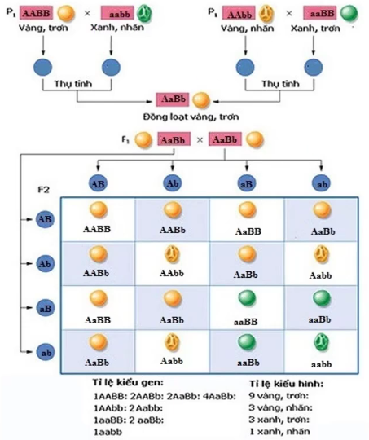
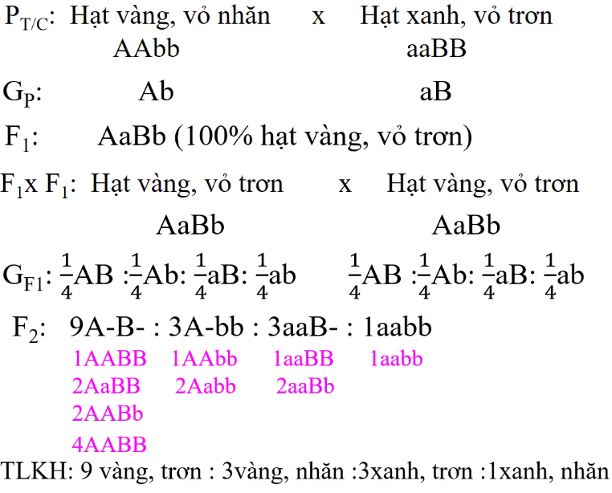
a. Thí nghiệm lai hai cặp tính trạng của Mendel

Slide 65
Luyện tập:
Ở bí, quả tròn, hoa vàng là hai tính trạng trội hoàn toàn so với quả dài, hoa trắng. Sự di truyền của hai cặp tính trạng trên tuân theo quy luật phân li độc lập của Mendel. Cho cây bí quả tròn, hoa vàng thuần chủng lai với cây bí quả dài, hoa trắng. Xác định kiểu gene, kiểu hình của P_{t/c} và lập sơ đồ lai từ P_{t/c} đến F₂

Slide 66
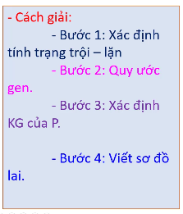
Giải

Slide 67
Sơ đồ lai từ
P(t/c) : Quả tròn , hoa vàng x Quả dài, hoa trắng
AABB aabb
G_{P} :
AB
ab
F₁
Kiểu gen :
AaBb
Kiểu hình :
100% Quả tròn, hoa vàng
F₁ x F₁: AaBb ( tròn, vàng) x AaBb ( tròn, vàng)

Slide 68
F₁ x F₁: AaBb ( tròn, vàng) x AaBb ( tròn, vàng)
G( F₁):
¼ AB, ¼ Ab, ¼ aB, ¼ ab
¼ AB, ¼ Ab, ¼ aB, ¼ ab
Lập bảng Pennet, xác định được kết quả:
Tỉ lệ của mỗi kiểu gene ở F2:
9 A-B-
1 AABB
2 AABb
2 AaBB
4 AaBb
3 A-bb
2 Aabb
1 AAbb
3aaB-
1 aaBB
2 aaBb
1 aabb
Tỉ lệ của mỗi kiểu hình ở F2:
9 tròn, vàng : 3 tròn, trắng : 3 dài, vàng : 1 dài, trắng

Slide 69
Vận dụng:
Ở người, biết allele m quy định bệnh mù màu, allele M quy định tính trạng bình thường. Một gia đình có bố mẹ bình thường thì các con của họ có khả năng mắc bệnh mù màu hay không? Giải thích

Slide 70
- M quy định tính trạng bình thường là tính trạng trội.
- m quy định bệnh mù màu là tính trạng lặn.
- Bố mẹ bình thường có thể có các kiểu gene sau: MM, Mm. Có các trường hợp sau:
TH 1: P : MM x MM
TH 2: P : MM x Mm
TH 3: P : Mm x Mm

Slide 71
TH 1: P : MM x MM
P : Bình thường x Bình thường
MM MM
G_{P} :
M
M
F₁
Tỉ lệ kiểu gen :
MM
Tỉ lệ kiểu hình :
100% Bình thường
Khả năng mắc bệnh mù màu ở con là 0%

Slide 72
TH 2: P : MM x Mm
P : Bình thường x Bình thường
MM Mm
G_{P} :
M
½ M , ½ m
F₁
Tỉ lệ kiểu gen :
½ MM, ½ Mm
Tỉ lệ kiểu hình :
100% Bình thường
Khả năng mắc bệnh mù màu ở con là 0%

Slide 73
TH 3: P : Mm x Mm
P : Bình thường x Bình thường
Mm Mm
G_{P} :
½ M, ½ m
½ M, ½ m
F₁
Tỉ lệ kiểu gen :
¼ MM, 2/4 Mm, ¼ mm
Tỉ lệ kiểu hình :
¾ (75%) Bình thường : ¼ (25 %) bệnh mù màu
Bố mẹ bình thường vẫn có khả năng sinh con mắc bệnh mù màu, tỉ lệ là 25% = 1/4

